Slide 1
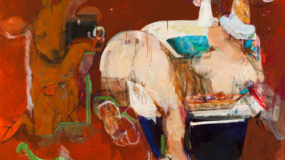
Aula 4+5
Exercícios e verbos regulares e irregulares

Slide 2
Přeložte a převeďte celý text do mužského rodu.
A Rafaela é um animal, é uma girafa. Além de ser uma girafa, ela é também divertida, especial e gosta de pintar outros animais. Por exemplo, adora pintar os gatos da sua vizinha que se chama Micaela. Mas detesta acordar cedo e sozinha. E claro, também detesta falar outras línguas, porque só fala italiano. A dona da Rafaela é um caso diferente. Ela não é um animal. Ela é uma mulher humana. O seu nome é Kamila Kowalski. É de uma cidade na Polónia que se chama Gdansk. Não só fala polaco, mas também checo, português e japonês, porque trabalha numa empresa japonesa. É tradutora. Mas não gosta do seu trabalho. Não gosta de trabalhar em geral. Hoje está cansada e deprimida.

Slide 3
Odpovězte na otázky (celou větou):
Qual é o nome do animal?
Como está a Kamila?
Qual é a profissão da Kamila?
A Kamila fala português?
Como se chama a dona da Rafaela?
Como se chama o animal na história?
Donde é a mulher humana na história?
8. Como se chama o animal?
9. A Rafaela gosta de falar com os estrangeiros?
10. Qual é o nome da cidade da Kamila?
11. Como é a Rafaela?
12. A Rafaela está deprimida?
13. Qual é a atividade preferida da Rafaela?

Slide 4
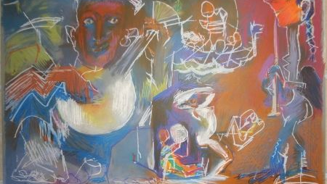
Apresentar uma personagem fictícia
Como está? (bem, mal, mais ou menos, muito bem, muito mal, tranquilo, cansado, feliz, com fome, ...)
Como se chama?
Donde é? X Onde está?
Qual é a sua nacionalidade? Como se chama o seu país?
O que estuda? Onde trabalha?
De que gosta de fazer? De que não gosta?
+qualquer informação adicional

Slide 5
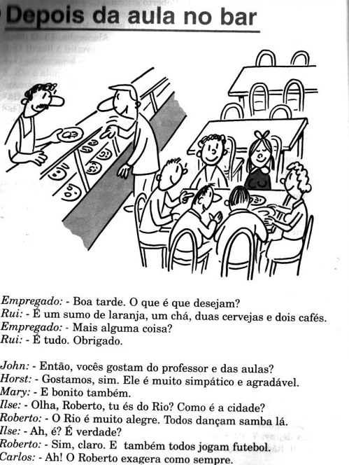

Slide 6
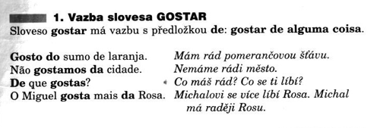
Sloveso GOSTAR + DE
Gostar de alguma coisa

Slide 7
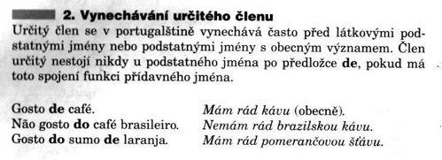

Slide 8
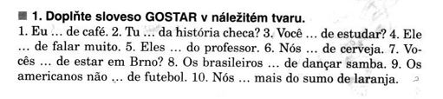

Slide 9
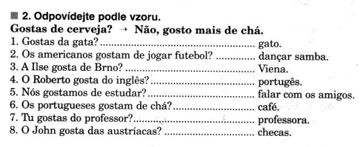

Slide 10
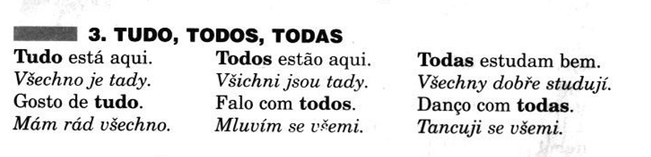
TUDO, TODOS, TODAS

Slide 11
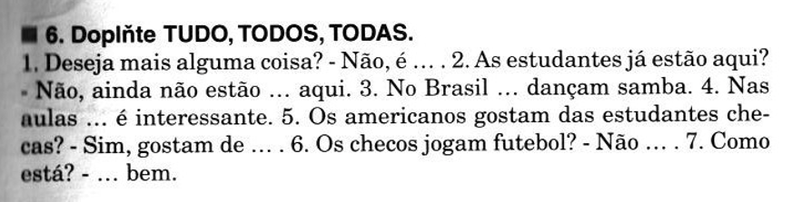

Slide 12
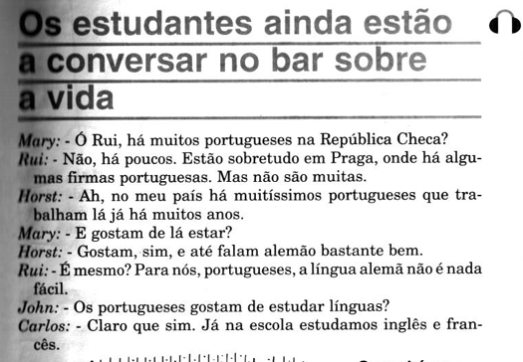

Slide 13
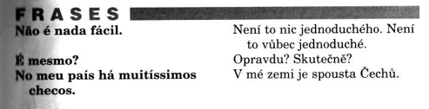

Slide 14
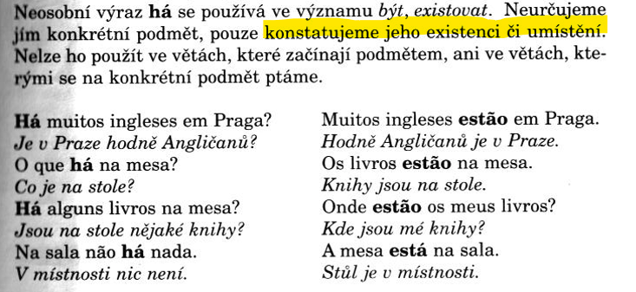
Neosobní výraz HÁ

Slide 15
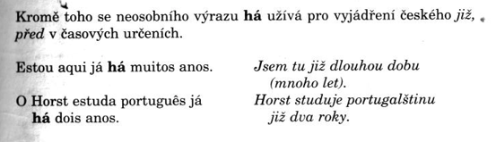
Neosobní výraz HÁ

Slide 16
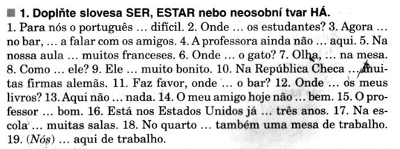

Slide 18
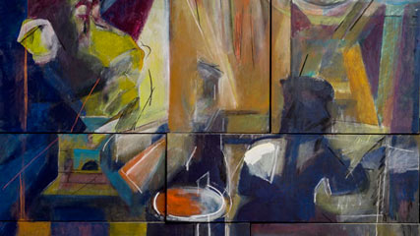
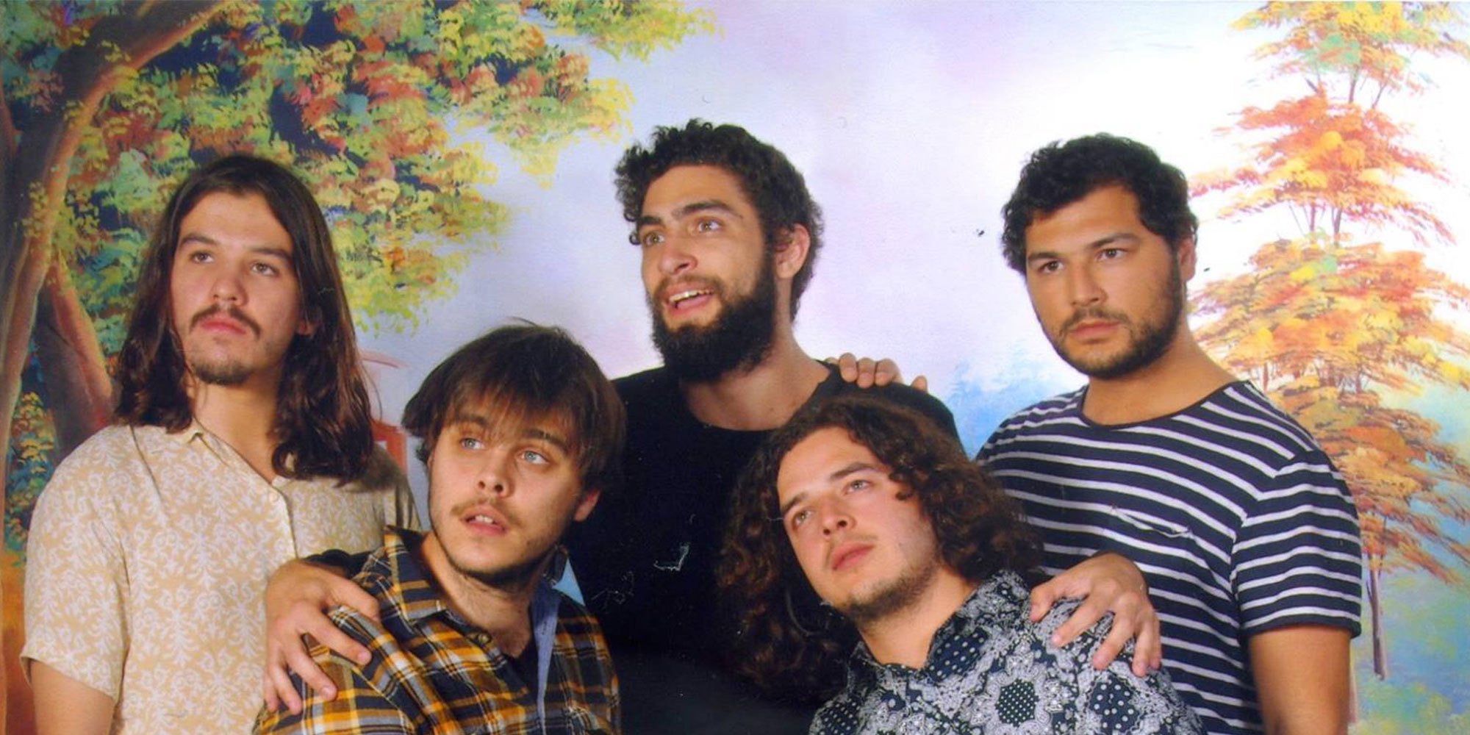
Capitão Fausto: Boa memória https://www.youtube.com/watch?v=4xYysWaQCv0&ab_channel=capitaofaustoVEVO

Slide 19
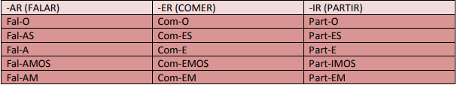
OS VERBOS
REGULARES
-AR
-ER
-IR

Slide 20
-ER
Beber, comer, receber, conhecer, perceber, compreender, entender, oferecer, …
-IR
Partir, abrir, sentir, sair, produzir, …

Slide 21
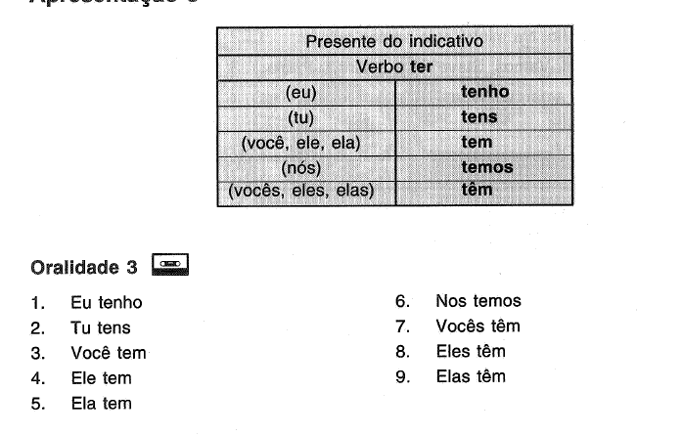
Mais um verbo irregular

Slide 22
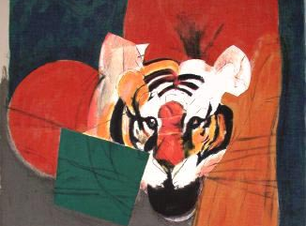
Todas as pinturas são de Júlio Pomar
https://www.youtube.com/watch?v=dgH3S1J2XUQ&ab_channel=inesvigo

